Slide 1

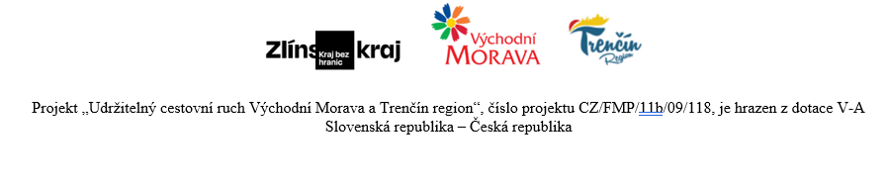
UDRŽITELNÉ A SPOLEČENSKY ODPOVĚDNÉ REGIONY

Slide 2
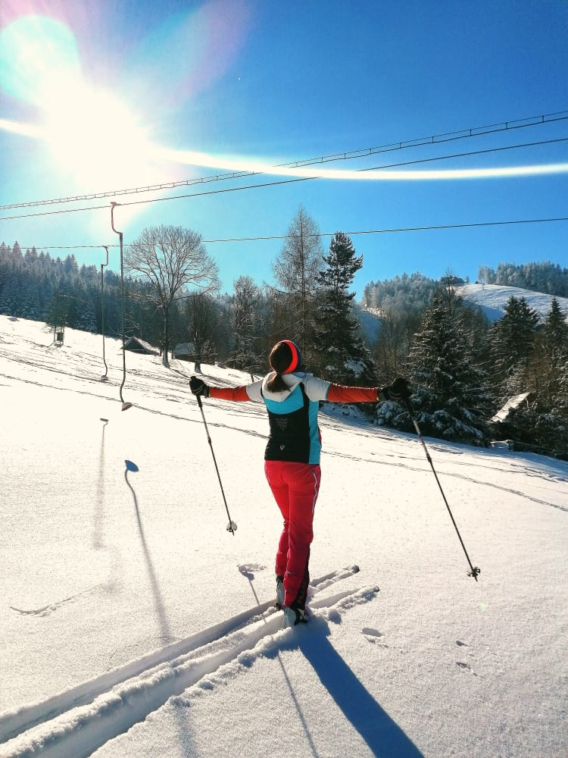
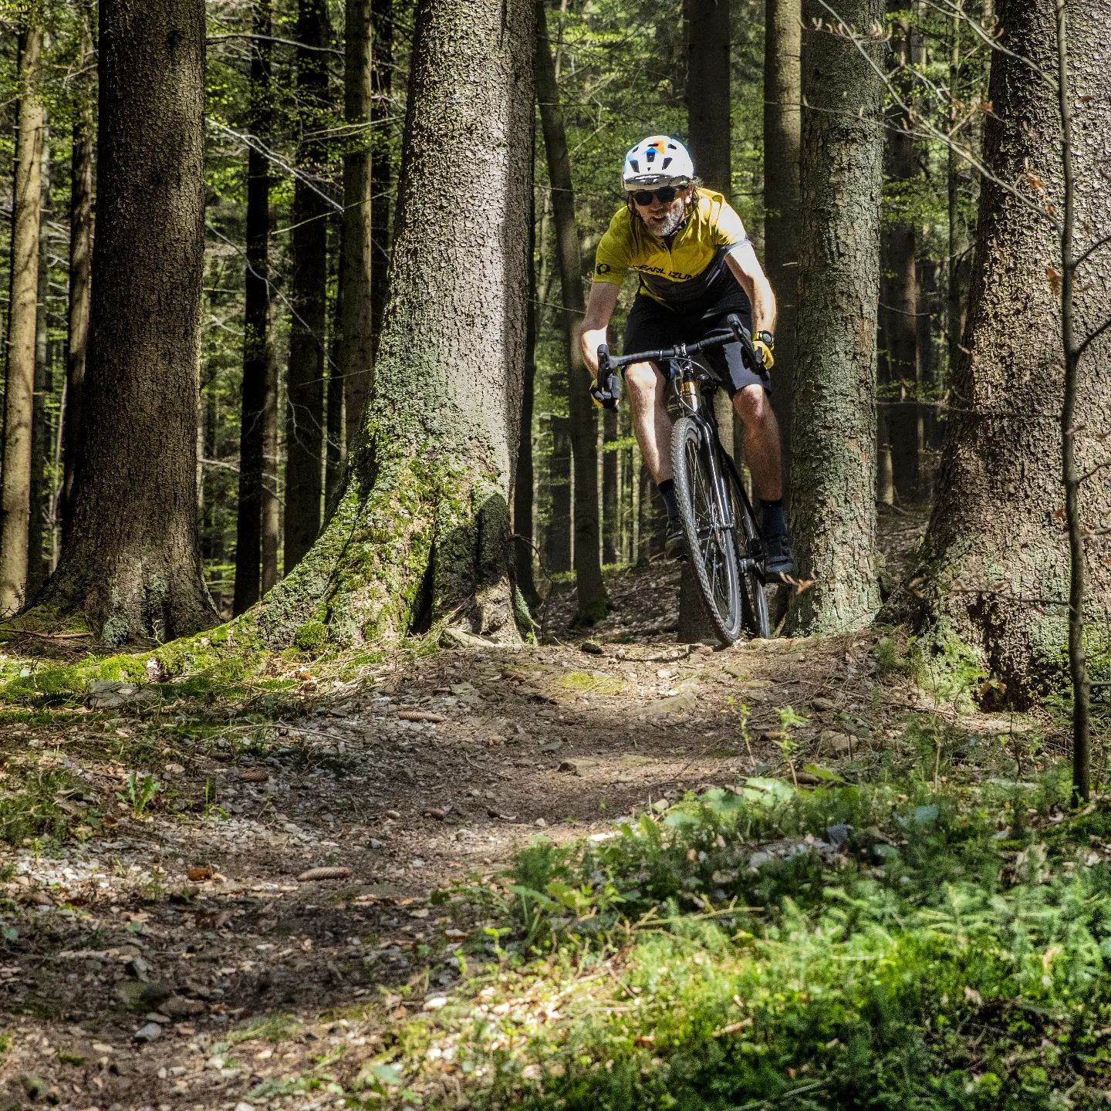


SKITOURINGOVÉ A GRAVELOVÉ TRASY VALAŠSKA
Mgr. Roman Kalabus
Destinační společnost Valašsko

Slide 3
SKITOURINGOVÉ A GRAVELOVÉ TRASY VALAŠSKA
KRITÉRIA ÚSPĚŠNOSTI PRODUKTU CESTOVNÍHO RUCHU:
ATRAKTIVITA
UDRŽITELNOST /EKONOMICKÁ, PERSONÁLNÍ, PŘIJETÍ PRODUKTU REZIDENTY/
REALIZOVATELNOST

Slide 4
SKITOURINGOVÉ A GRAVELOVÉ TRASY VALAŠSKA
Postup tvorby produktu skitouringových tras na Valašsku:
Jaká je motivace k tvorbě produktu
Spolupracující subjekty v CR /je důležité pomáhat v době, kdy se ekonomicky z jakýchkoliv důvodů provozovatelům infrastruktury CR nedaří – uzávěru v době Covid epidemie/
Je nezbytné znát trendy v aktivních formách cestovního ruchu
Je nezbytné znát podrobně prostředí, kde se trasa navrhuje

Slide 5
SKITOURINGOVÉ A GRAVELOVÉ TRASY VALAŠSKA
Postup tvorby produktu skitouringových tras na Valašsku:
Je nezbytné znát podrobně prostředí /přírodní, geografické, ekonomické/, kde se trasa navrhuje
návrh tras musí sledovat aktuální stav toho, co ve skialpu „frčí“
trasy musí být navrženy rozmanitě pro různé skupiny skitouringových činností /fitness, závodní, expediční, turistický apod./
autoři trasy a k nim vytvořené subprodukty – např. eventy pro skupiny, vzdělávací a průvodcovské činnosti apod., musí sledovat i vývoj technologií vybavení /platí např. i pro cykloprodukty/
autoři trasy musí sledovat i předpokládané trendy rozvoje skitouringu a pracovat s nimi u návrhu tras. Je velký předpoklad rozvoje fitness skitouringu a proto je potřeba trasu vést např. po strojově upraveném svahu. To vyvolává potřebu projednat možnou koliznosti s provozovateli lyžařských areálů.
trasu navrhuji tak, abych neomezoval ve velké míře rezidenty, pokud ji musím z nějakého důvodu vést kolem místních obydlí, komunikuji s obyvateli a eliminuji možné budoucí nepříjemnosti
Trasy navrhuji vedením po stávajících turistických trasách, nebo po pozemcích, na kterých mám souhlas s vedením trasy.

Slide 6
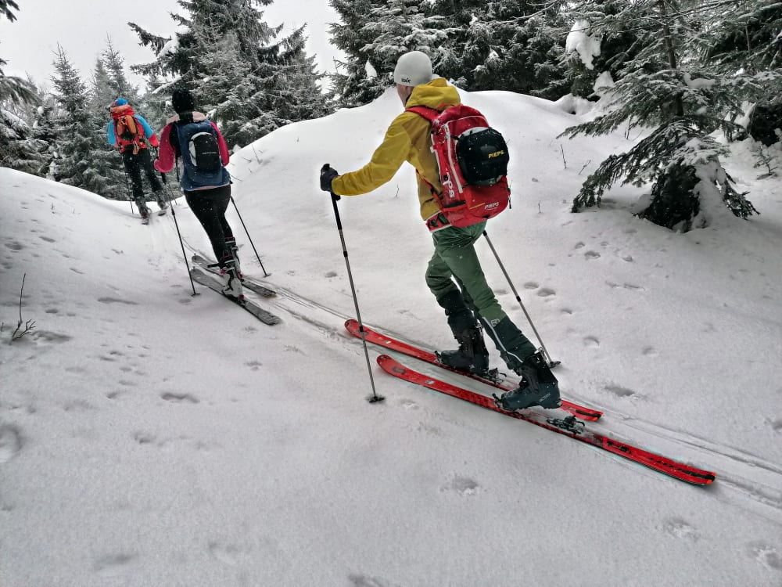
SKITOURINGOVÉ A GRAVELOVÉ TRASY VALAŠSKA
Postup tvorby produktu skitouringových tras na Valašsku:
Je nezbytné dopředu vědět rizika, která mohou negativně ovlivnit jak tvorbu produktu, tak jeho realizaci i jeho udržitelnost
Každý produkt tohoto typu musí mít nastavena všeobecná pravidla provozování aktivity, která musí být doplněna o specifické podmínky provozování především v blízkosti lyžařských areálů
Spolupráce s orgány ochrany přírody
Při tvorbě produktu mapuji „příležitosti“ návazných aktivit
/např. organizace sportovních podniků apod./

Slide 7
SKITOURINGOVÉ A GRAVELOVÉ TRASY VALAŠSKA
Postup tvorby produktu skitouringových tras na Valašsku:
Je nezbytné dopředu vědět rizika, která mohou negativně ovlivnit jak tvorbu produktu, tak jeho realizaci i jeho udržitelnost
Každý produkt tohoto typu musí mít nastavena všeobecná pravidla provozování aktivity, která musí být doplněna o specifické podmínky provozování především v blízkosti lyžařských areálů
Spolupráce s orgány ochrany přírody
Při tvorbě produktu mapuji „příležitosti“ návazných aktivit
/např. organizace sportovních podniků apod./
Už na startu musím tvořit marketingový plán
U produktů v přírodním prostředí a v návaznosti na liniovou formu infrastruktury
vedu marketing atraktivně a snažím se jej propojit s určitou formou edukace
Edukativní marketing nesmí být zaměřený pouze jedním směrem. Kombinuji
v něm pravidla pro pohyb na skialpových lyžích v terénu třeba s informace i
místních památkách, zvycích, s podobností z jiných území u nás i ve světě, snažit se o příběh

Slide 8
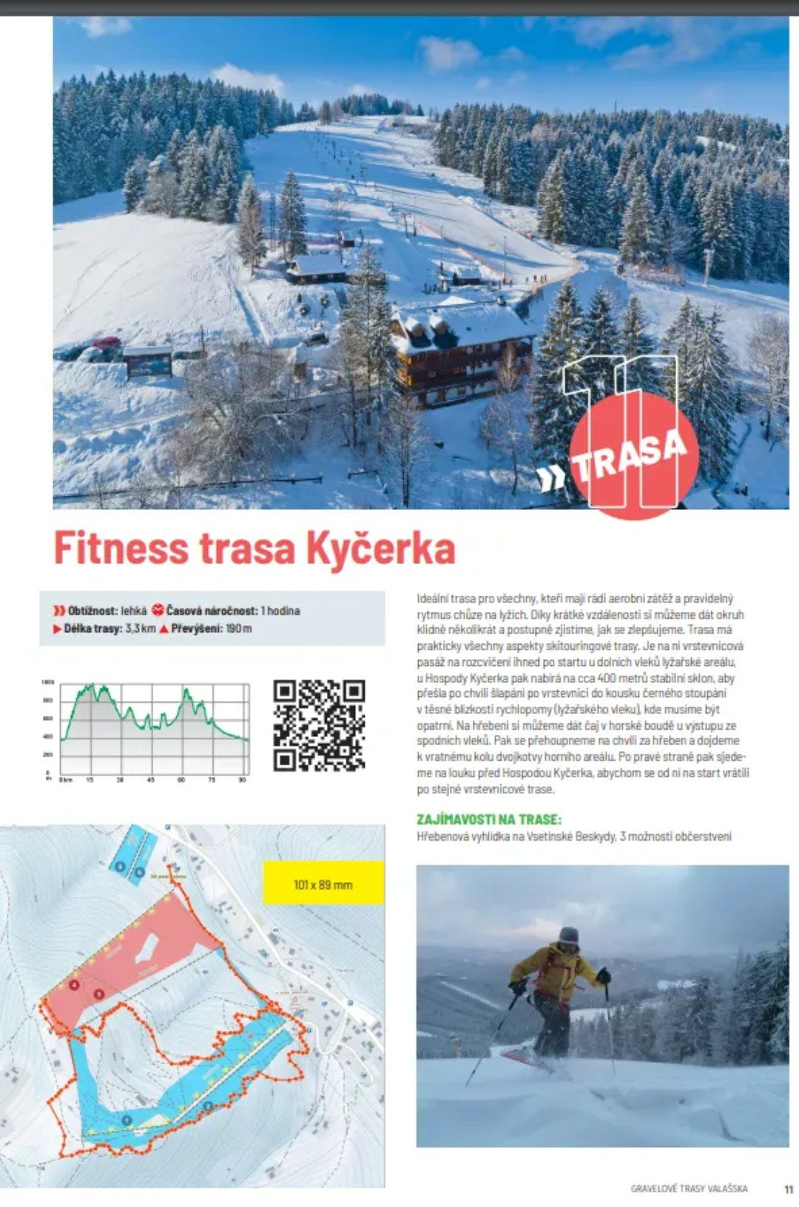
SKITOURINGOVÉ A GRAVELOVÉ TRASY VALAŠSKA
Příklady tras pro skitouring podle cílové skupiny na Valašsku:
Trasa pro fitness skitouring

Slide 9
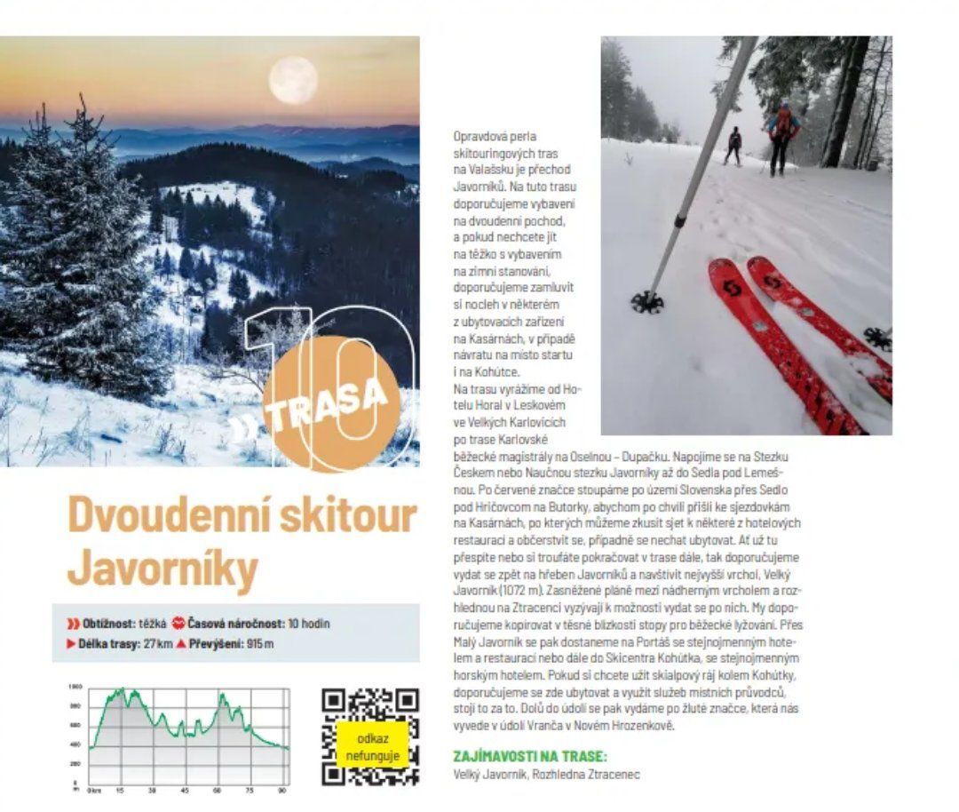
SKITOURINGOVÉ A GRAVELOVÉ TRASY VALAŠSKA
Příklady tras pro skitouring podle cílové skupiny na Valašsku:
Trasa pro expediční skitouring

Slide 10
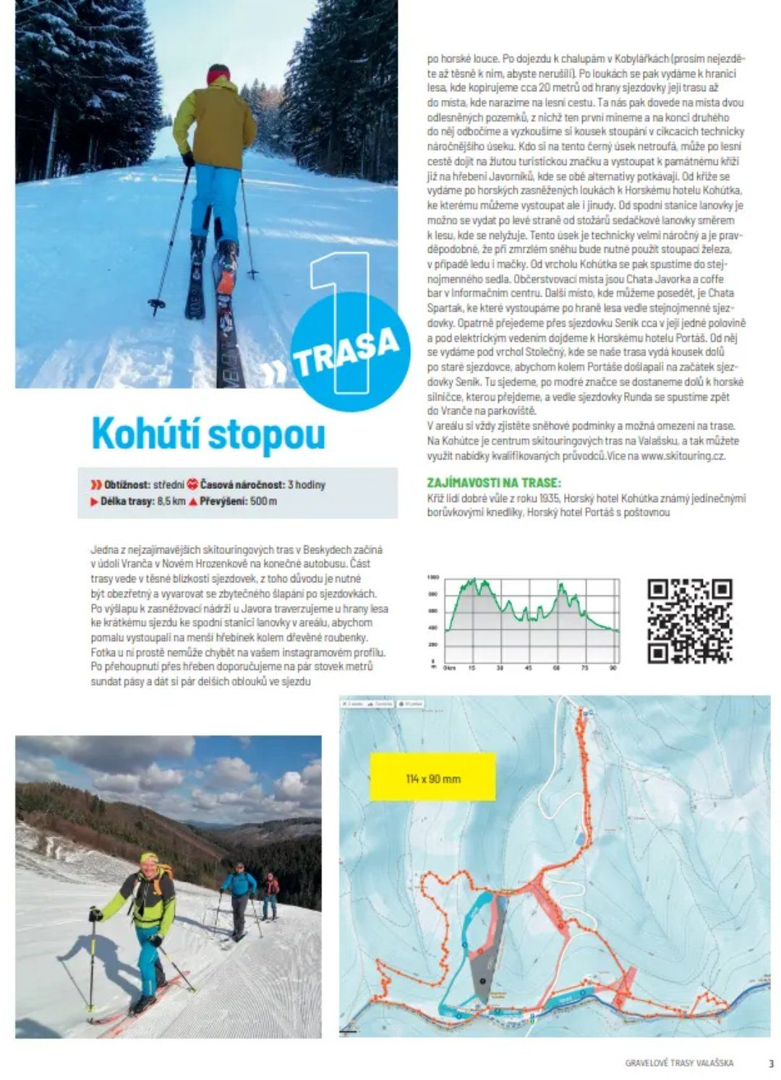
SKITOURINGOVÉ A GRAVELOVÉ TRASY VALAŠSKA
Příklady tras pro skitouring podle cílové skupiny na Valašsku:
Trasa pro výuku různých technik skitouringu

Slide 11
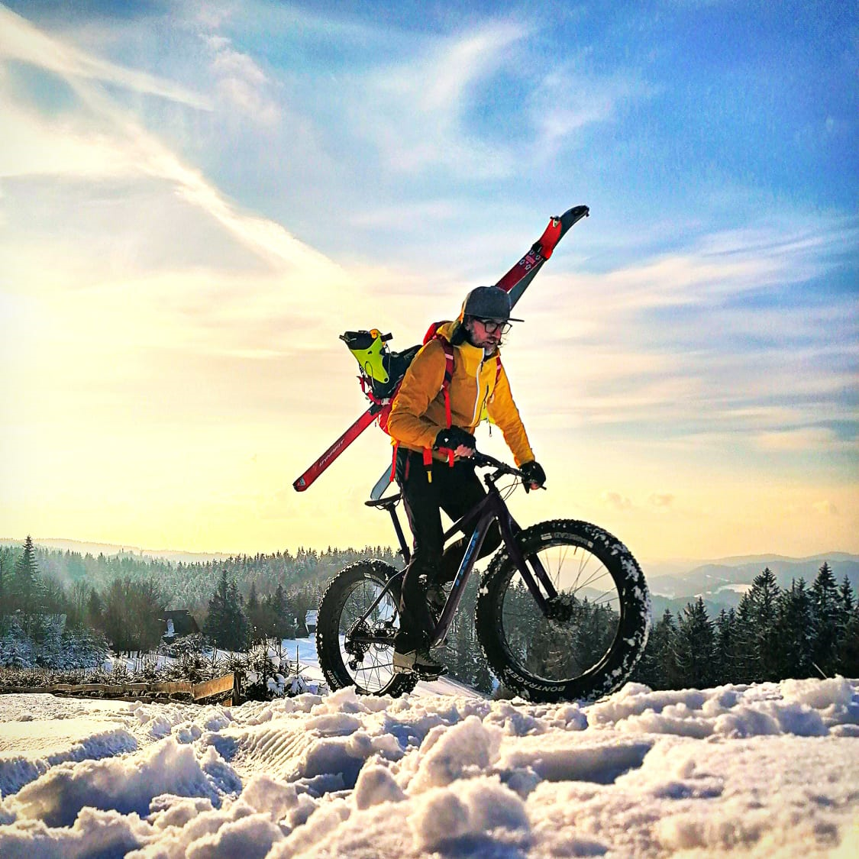
SKITOURINGOVÉ A GRAVELOVÉ TRASY VALAŠSKA
Děkuji za pozornost
Mgr. Roman Kalabus
www.baobabtrails.com
Mob.: +420 733 451 075
Email: baobabtrails@gmail.com
Facebook: @RomanKalabus
Instagram: @umhambuma

